Slide 1
PEMROGRAMAN 4
45102100xx
Lusy Kusuma
45102100xx
Rini Andriani
4510210039
Febri Damatraseta Fairuz

Slide 2
Pendahuluan
Tema yang diusung tentang memposting tulisan layaknya Blog.
Judul Website : YouSay.com

Slide 3
Proses Bisnis
Pada situs ini proses yang kami buat adalah :
Memposting tulisan
Tulisan yang sudah diposting dapat diberikan : Rate dan Komentar
Memposisikan postingan yang memiliki rate tinggi

Slide 4
Nama Tabel
Tabel yang digunakan sebanyak 5 buah, yaitu :
User
Post
Kategori
Komen
Rate

Slide 5
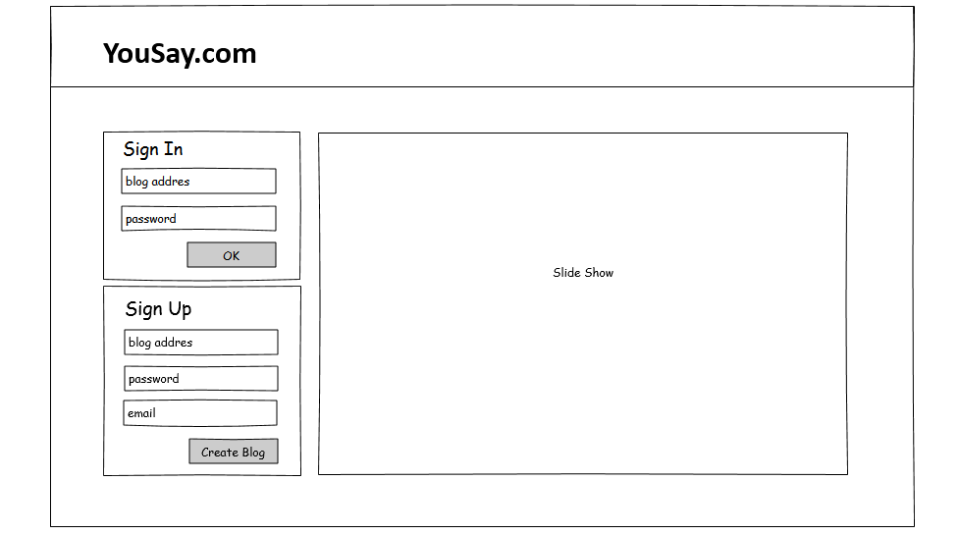
UI Mockup
Tampilan Halaman Utama

Slide 6
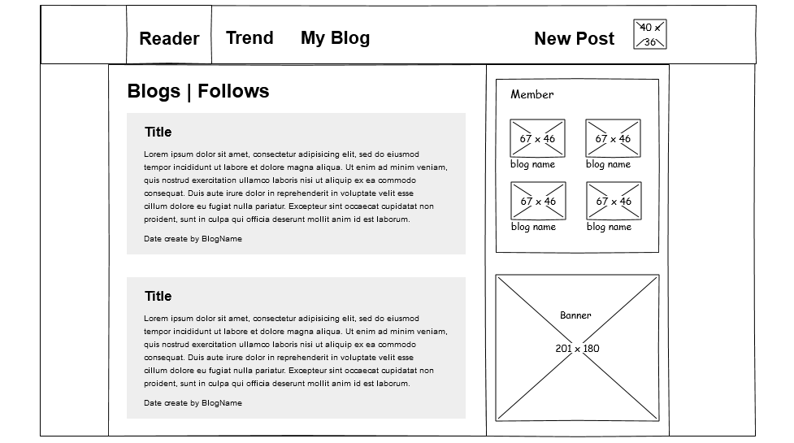
UI Mockup
UI Mockup
Tampilan Halaman Reader

Slide 7
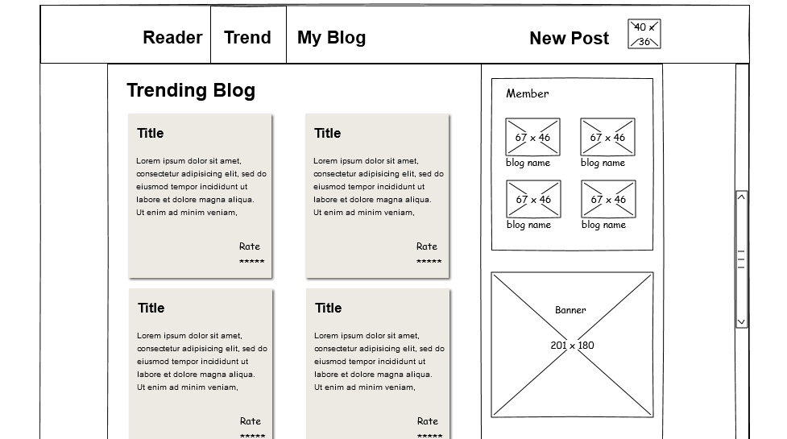
UI Mockup
UI Mockup
Tampilan Halaman Trend

Slide 8
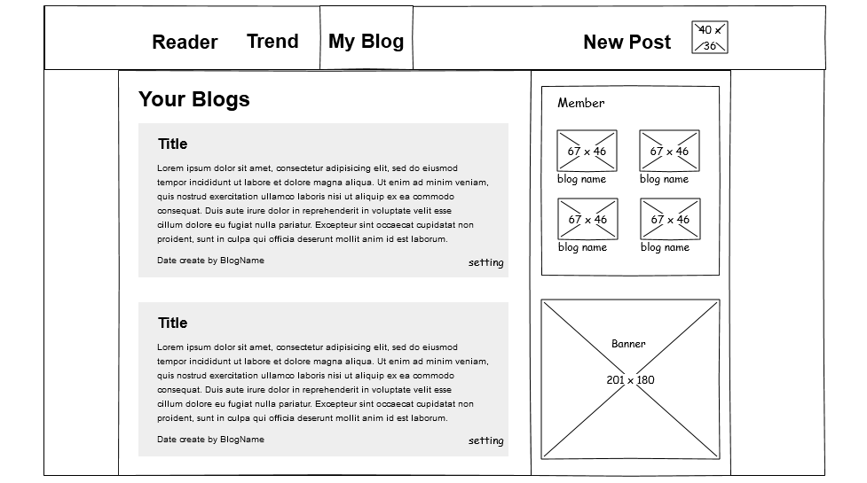
UI Mockup
Tampilan Halaman My Blog

Slide 9
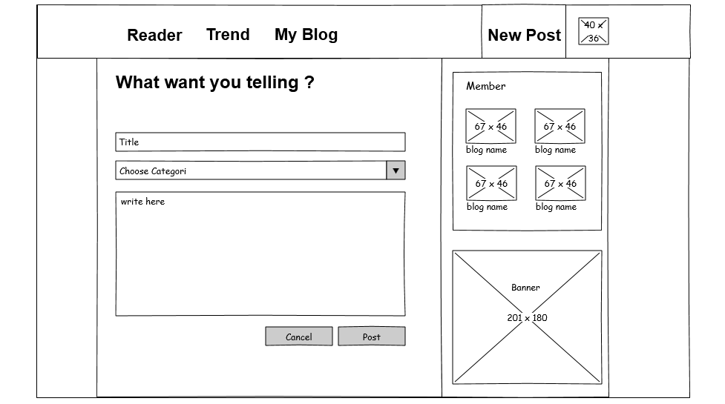
UI Mockup
Tampilan Halaman New Posting

Slide 10
Terima Kasih

Slide 11
Skema Database
Tabel User
No | Nama field | value | Keterangan
1 | Blogname | Varchar : 50 | Primary Key
2 | Password | Varchar : 20
3 | Email | Varchar : 50

Slide 12
Skema Database
Tabel Kategori
No | Nama field | value | Keterangan
1 | Id_kategori | Int : 10 | Primary Key
2 | Nama_kategori | Varchar : 20

Slide 13
Skema Database
Tabel Post
No | Nama field | Value | Keterangan
1 | Id_post | int : 10 | Primary Key
2 | Id_kategori | Int : 10
3 | Blogname | Varchar : 20
4 | Posting | Text
5 | Gambar | Varchar : 100
6 | Tanggal | Date

Slide 14
Skema Database
Tabel Komentar
No | Nama field | Value | Keterangan
1 | Id_komentar | Int : 10 | Primary Key
2 | Id_post | Int : 10
3 | Blogname | Varchar : 20
4 | Komentar | Text

Slide 15
Skema Database
Tabel Rate
No | Nama field | Value | Keterangan
1 | Id_rate | Int : 10 | Primary Key
2 | Id_post | Int : 10
3 | Blogname | Varchar : 20

Slide 16
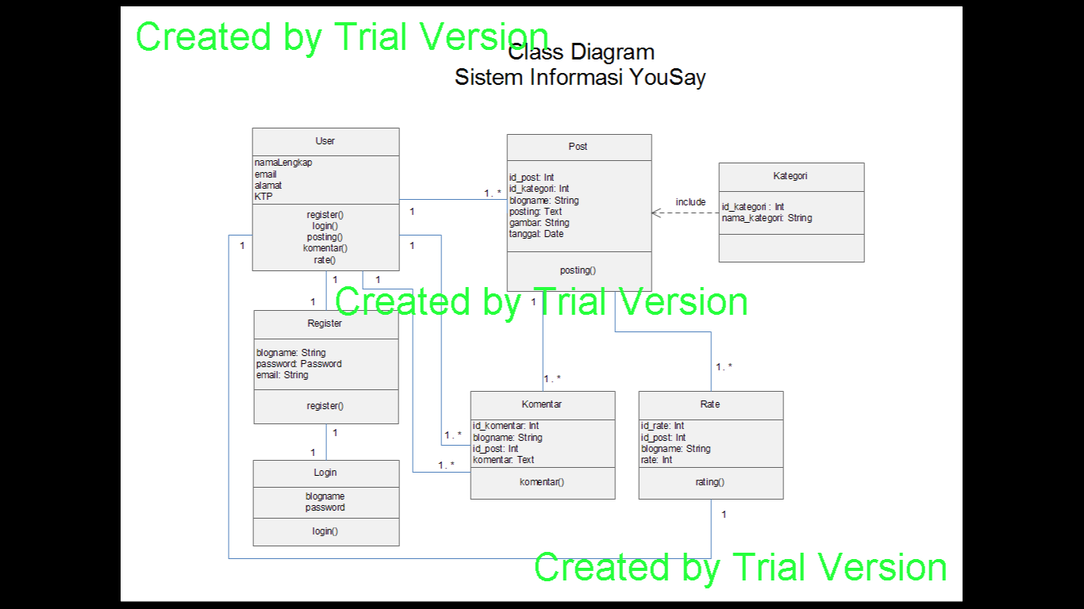
Class Diagram

Slide 17
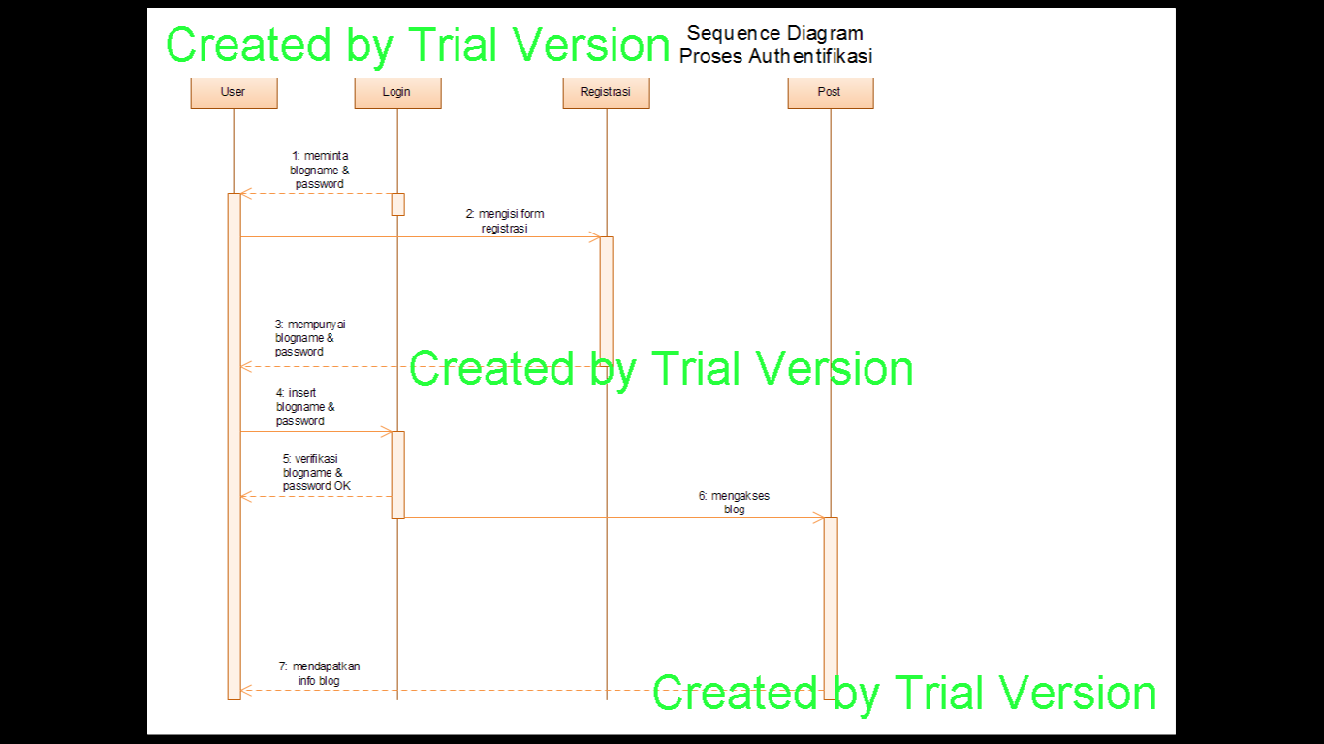
Sequential Diagram

Slide 18
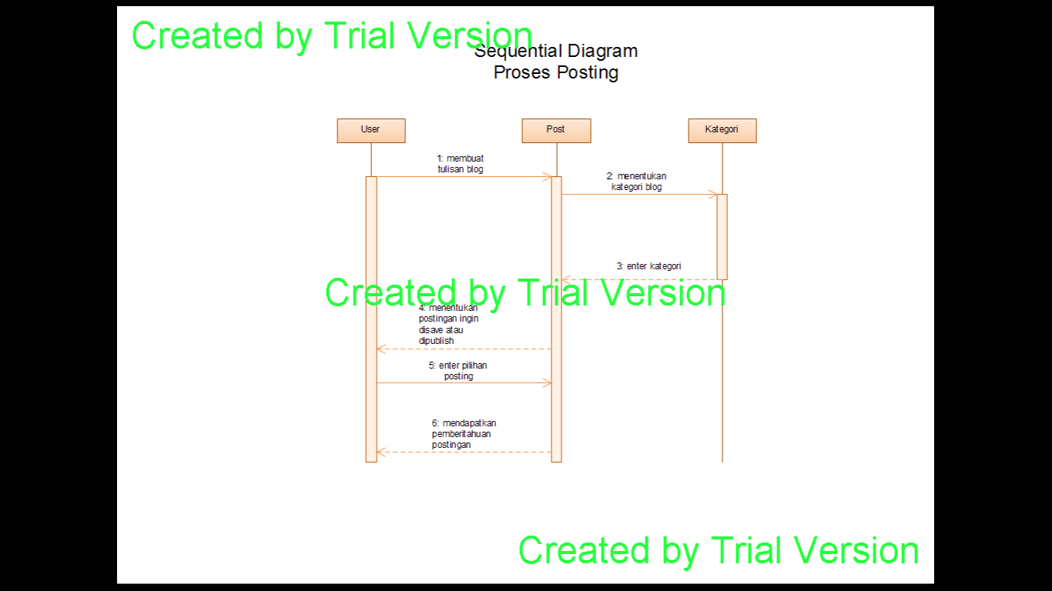
Sequential Diagram

Slide 19
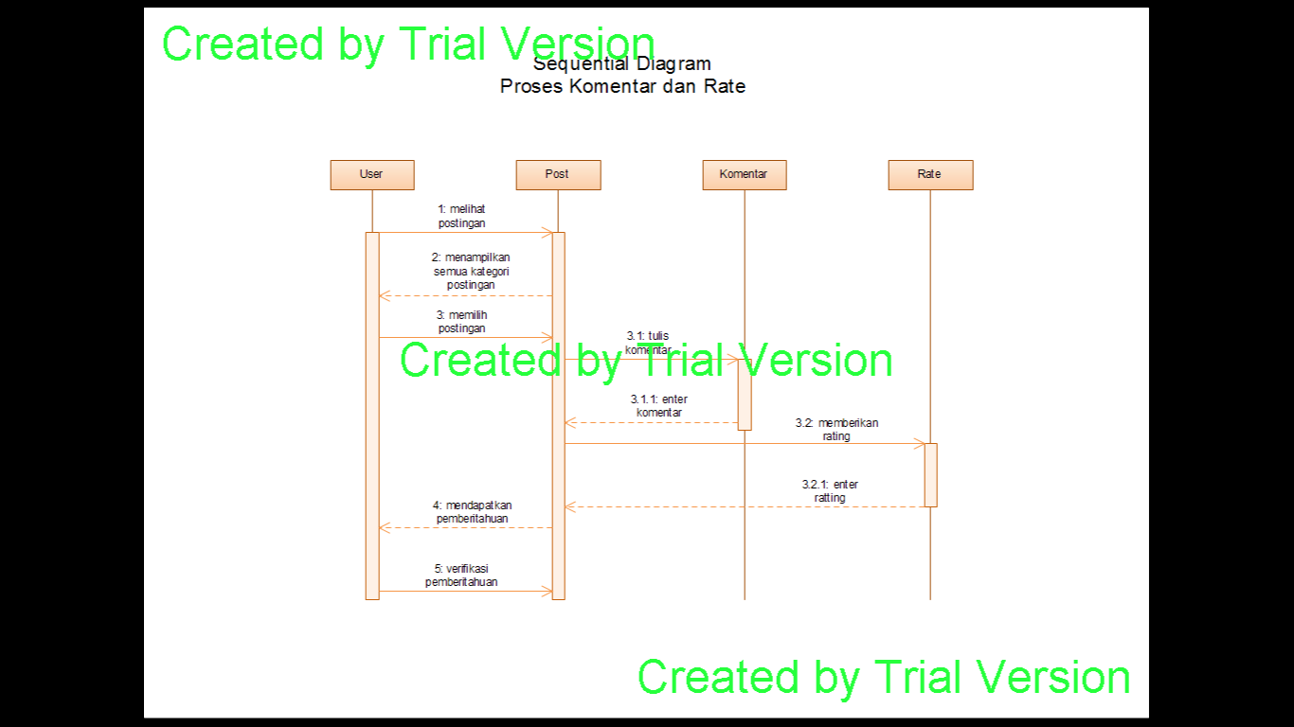
Sequential Diagram

Slide 20
Terima Kasih

